Slide 1

স্বাগতম

Slide 2

পরিচিতি
বিষয়ঃ বাংলাদেশ ও বিশ্বপরিচয়
শ্রেণিঃ ষষ্ঠ
অধ্যায়ঃ পাঁচ
পাঠ: ৪-৩ জনসংখ্যা ও অধিবাসী
সময়ঃ ৫০ মিনিট
kixd Avn‡g`
সহকারী শিক্ষক
nvU‡Lvjv eûg~Lx D”P we`¨vjq|
`vD`Kvw›`,Kzgwjøv|
মোবাইল নম্বরঃ 01840437994
Email-sharifahamed050@gmail.com

Slide 3
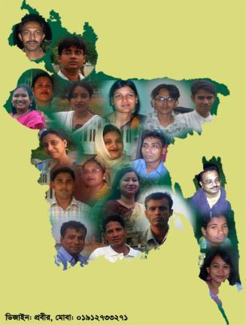
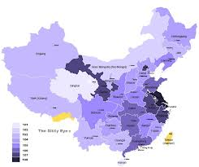

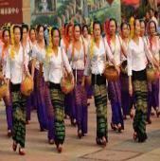

আজকের পাঠঃ এশিয়া মহাদেশের জনসংখ্যা ও অধিবাসী
বাংলাদেশ
গণচীন
মানচিত্রে যাদের ছবি দেখা যাচ্ছে তাদেরকে দেশের কী বলা হয়?
তাদেরকে দেশের জনসংখ্যা ও অধিবাসী বলা হয়।
এশিয়া মহাদেশে অবস্থিত
মানচিত্রের দেশ দু’টি কোন মহাদেশে অবস্থিত?

Slide 4
শিখনফল
এই পাঠ শেষে শিক্ষার্থীরা-
১. এশিয়া মহাদেশের জনসংখ্যা ও অধিবাসী সম্পর্কে বলতে পারবে।
২. এশিয়া মহাদেশের অর্থনৈতিক অবস্থা ব্যাখ্যা করতে পারবে।
৩. এশিয়া মহাদেশে অবস্থিত বিভিন্ন ধর্মের পবিত্র স্থান সম্পর্কে বর্ণনা করতে পার।

Slide 5
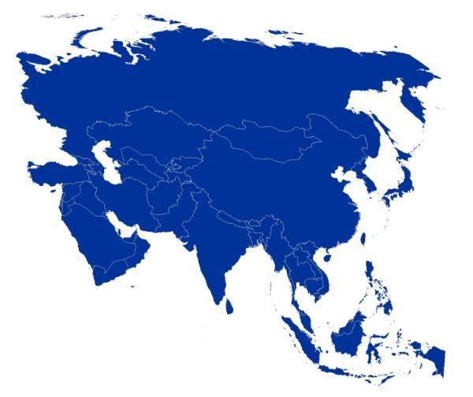


তথ্যগুলো জানার জন্য নিচে বাটনসমূহে ক্লিক করুন
এশিয়া মহাদেশের জনসংখ্যা
পৃথিবীর মোট জনসংখ্যা ৬৮৯ কোটি ২০ লাখ।
শুধু এশিয়ার জনসংখ্যা ৪১৫ কোটি ৭০ লাখ।
১। পৃথিবী ও এশিয়ার মোট জনসংখ্যা
এশিয়া মহাদেশের জনসংখ্যা- প্রায় ৪০০ কোটি
২। বিশ্ব ও এশিয়ার জনসংখ্যার তুলনা
৩। বিশ্ব ও এশিয়ার আয়তনের তুলনা
৪। এশিয়া মহাদেশে জনসংখ্যা

Slide 6

একক কাজ
সময়ঃ ৫ মিনিট
এশিয়া মহাদেশের জনসংখ্যা- প্রায় ৪০০ কোটি
এশিয়া মহাদেশের জনসংখ্যা কোন কোন ক্ষেত্রে বৈচিত্র্যময় তা বর্ণনা কর।

Slide 7
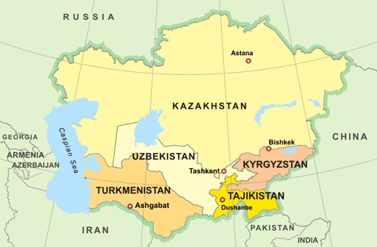
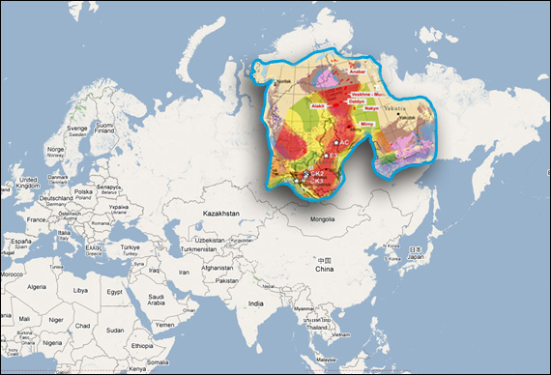
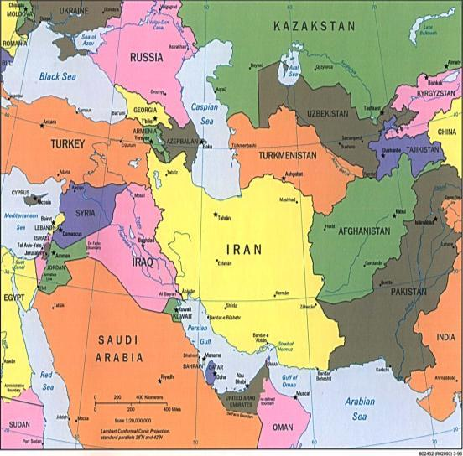
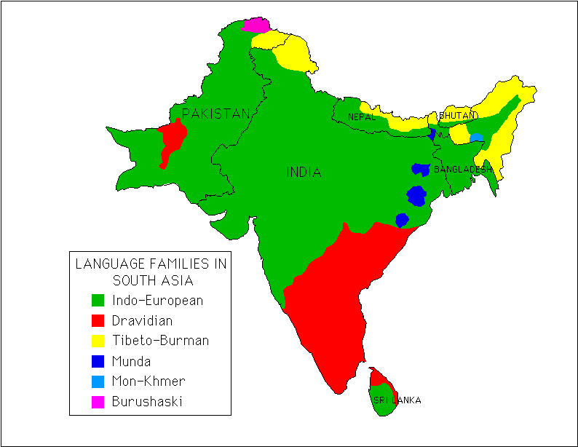

এক নজরে এশিয়া মহাদেশের জনসংখ্যা
১. মধ্য এশিয়া
২. সাইবেরিয়া
৩.দক্ষিণ-পশ্চিম এশিয়া
ভারত উপমহাদেশ
সাইবেরিয়া
মধ্য এশিয়া
ভারত উপমহাদেশ
দক্ষিণ-পশ্চিম এশিয়া
তথ্যগুলো জানার জন্য নিচের বাটনগুলোতে ক্লিক করুন
কম জনসংখ্যা অঞ্চল
বেশি জনসংখ্যা অঞ্চল

Slide 8
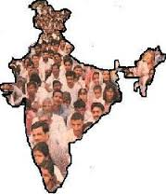

তথ্যগুলো জানার জন্য নিচে বাটনসমূহে ক্লিক করুন
এক নজরে এশিয়া মহাদেশের জনসংখ্যা
শতকরা ৭০ জন
এশিয়া মহাদেশে জনসংখ্যার ঘনত্ব গড়ে প্রতি বর্গকিলোমিটারে ১১৯ জন
গনচীন
জনসংখ্যা- প্রায় ১৪০ কোটি
ভারত
জনসংখ্যা- প্রায় ১২০ কোটি
১। সবচেয়ে ঘনবসতি অঞ্চল
২। জনসংখ্যার ঘনত্ব
ভারত উপমহাদেশ
৩। গ্রাম অঞ্চলে বসবাস
৪। সব চেয়ে বেশি
জনসংখ্যার দেশ
৫। ২য় বৃহৎ জনসংখ্যার
দেশ

Slide 9
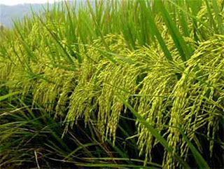

এশিয়া মহাদেশের অর্থনীতি
এশিয়া মহাদেশটি মূলত কৃষিপ্রধান

Slide 10
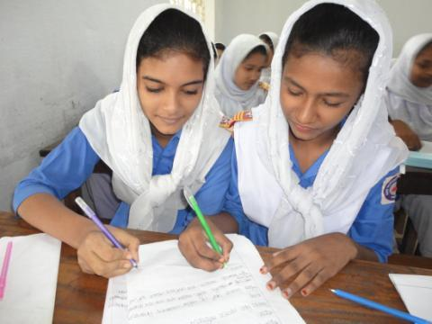
জোড়ায় কাজ
সময়ঃ ৫ মিনিট
এশিয়া মহাদেশের অধিকাংশ যন্ত্রপাতি চীন ও জাপানের তৈরীকৃত।- উক্তিটির পক্ষে যুক্তি দাও ।

Slide 11
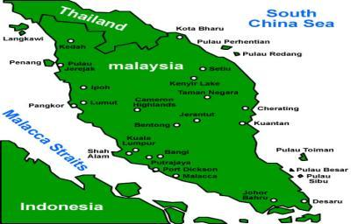
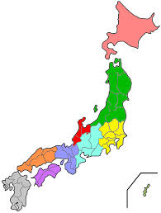
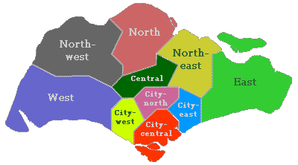
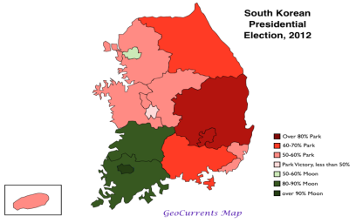
এশিয়া মহাদেশের শিল্পোন্নত দেশ
জাপান
মালয়েশিয়া
দক্ষিণ কোরিয়া
সিঙ্গাপুর
উপরের দেশসমূহ অর্থনৈতিক দিক থেকে এশিয়া মহাদেশে অবস্থান কেমন?

Slide 12
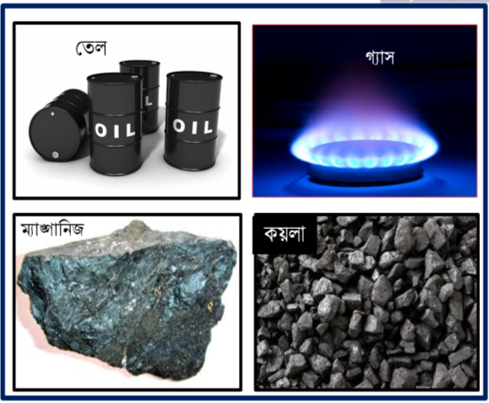
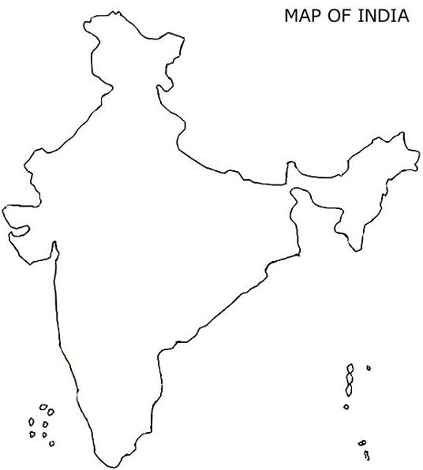
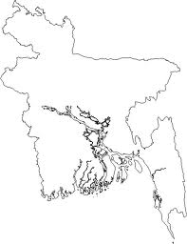
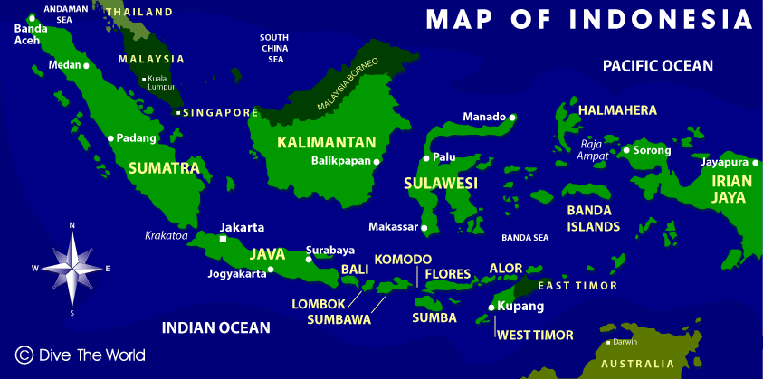

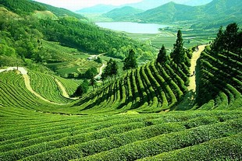
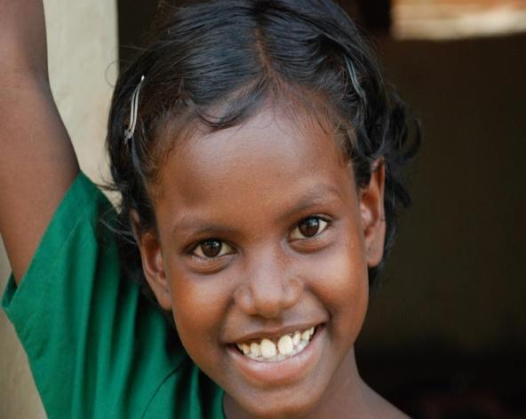
তথ্যগুলো জানার জন্য নিচে বাটনসমূহে ক্লিক করুন
এক নজরে এশিয়া মহাদেশের অর্থনীতি
বাংলাদেশ
ভারত
ইন্দোনেশিয়া
প্রধান ধান উৎপন্নকারী দেশ
প্রধান চা উৎপন্নকারী দেশ
প্রধান পাট উৎপন্নকারী দেশ
প্রাকৃতিক সম্পদসমূহ

Slide 13
এশিয়া মহাদেশের ভূগর্ভস্থ প্রাকৃতিক সম্পদ
তেল
গ্যাস
কয়লা
আকরিক লোহা
ম্যাঙ্গানিজ

Slide 14

তথ্যগুলো জানার জন্য নিচের বাটনসমূহে ক্লিক করুন
বিশ্বের প্রধান জ্বালানি তেল উত্তোলনকারী দেশসমূহ
১। সৌদি আরব
২। ইরান
৩। ইরাক
৪। আরব আমিরাত
৫। কুয়েত

Slide 15
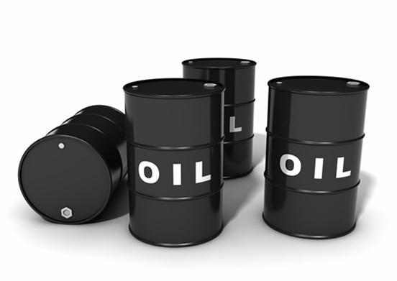
দলগত কাজ
সময়ঃ ৮ মিনিট
শিল্প-কারখানা ও যানবাহন চলাচলে এশিয়া মহাদেশে উত্তোলিত তেলের গুরুত্ব ৫ থেকে ৭ বাক্যে লেখ।

Slide 16

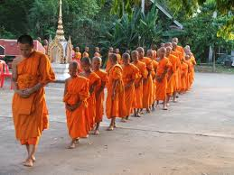

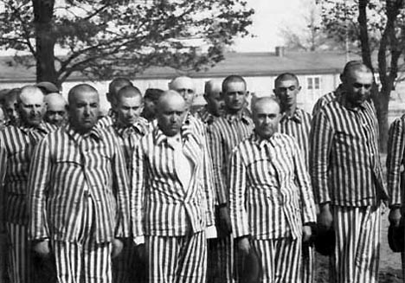

প্রাচীন ধর্মসমূহের উদ্ভব এশিয়া মহাদেশে
জৈন ধর্ম
বৌদ্ধ ধর্ম
হিন্দু ধর্ম
চিত্রগুলো দিয়ে কোন কোন ধর্মকে বুঝানো হয়েছে এবং এগুলোর উদ্ভব কোথায়?
ইহুদি ধর্ম
খ্রিস্টান ধর্ম

Slide 17
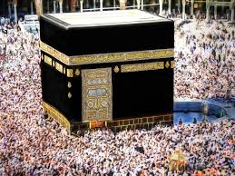
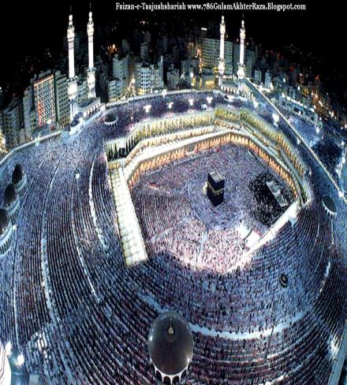
মুসলমানদের পবিত্র কাবা শরীফ সৌদি আরবে অবস্থিত
চিত্র দুটি কোন ধর্মের তীর্থস্থান এবং কোথায় অবস্থিত?

Slide 18
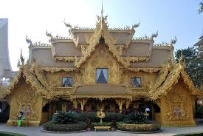
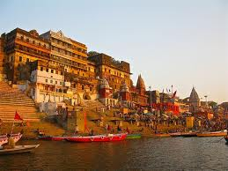
ভারতের অবস্থিত
বৌদ্ধদের তীর্থস্থান বুদ্ধগয়া
হিন্দুদের তীর্থস্থান কাশীর মন্দির
চিত্র তীর্থস্থান দুটি কোন দেশে অবস্থিত?

Slide 19
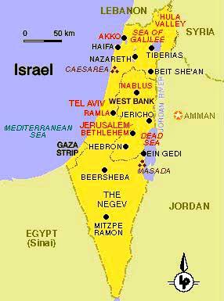
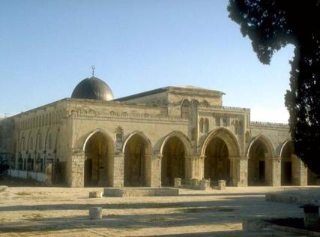
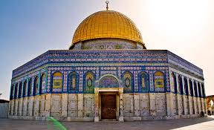


ইসরাইল
আল-আকসা মসজিদ
রক গম্বুজ
চিত্রের পবিত্র তীর্থস্থানসমূহ কোথায় অবস্থিত?
মেরী গেট

Slide 20
মূল্যায়ন
বহুনির্বাচনী প্রশ্নঃ ১
১। এশিয়া মহাদেশের প্রধান ধান উৎপাদনকারী দেশ কোনটি?
নিচের কোনটি সঠিক
(ক) ভারত
(খ) জাপান
(গ) বাংলাদেশ
(ঘ) ইন্দোনেশিয়া

Slide 21

বহুনির্বাচনী প্রশ্নঃ ২
২। এশিয়া মহাদেশে তুলনামূলকভাবে কম লোক বসবাস করে-
i. মধ্য এশিয়া
ii. সাইবেরিয়া
iii. দক্ষিণ-পূর্ব এশিয়া
নিচের কোনটি সঠিক
(ক) i.
(খ) i ও ii
(গ) i ও iii
(ঘ) i, ii ও iii.

Slide 22
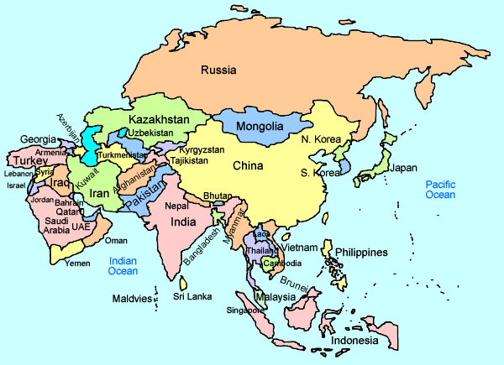
বহুনির্বাচনী প্রশ্নঃ ৩
মানচিত্রটি ভালো করে দেখে নিচের প্রশ্নটির উত্তর দাও।
3। মানচিত্রের কোন দেশটি শিল্পে উন্নত?
রাশিয়া
চীন
জাপান
ভারত
ইন্দোনেশিয়া
(ক ভারত
(খ) চীন
(গ) রাশিয়া
(ঘ) জাপান

Slide 23
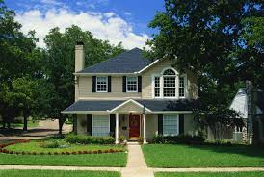
বাড়ির কাজ
এশিয়া মহাদেশ প্রায় সকল ধর্মাবলম্বীদের তীর্থ স্থান- উক্তিটি সর্বোচ্চ ১০ বাক্যে মূল্যায়ন কর।

Slide 24
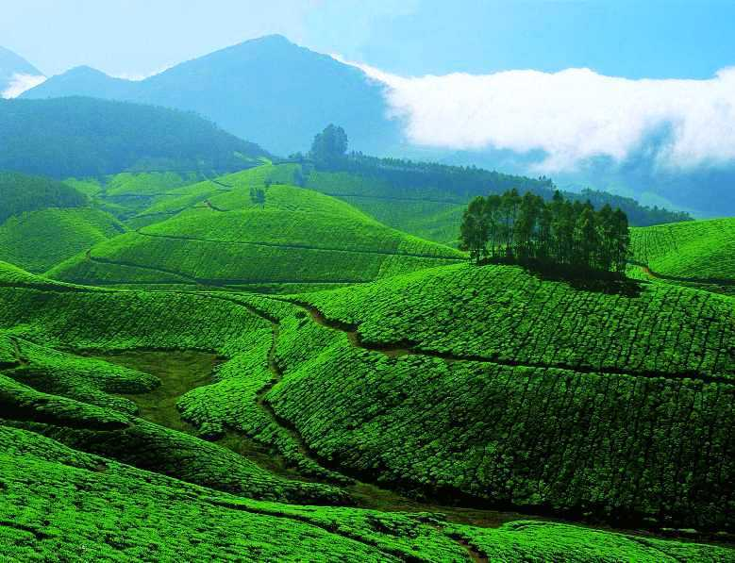
ধন্যবাদ

